Slide 1
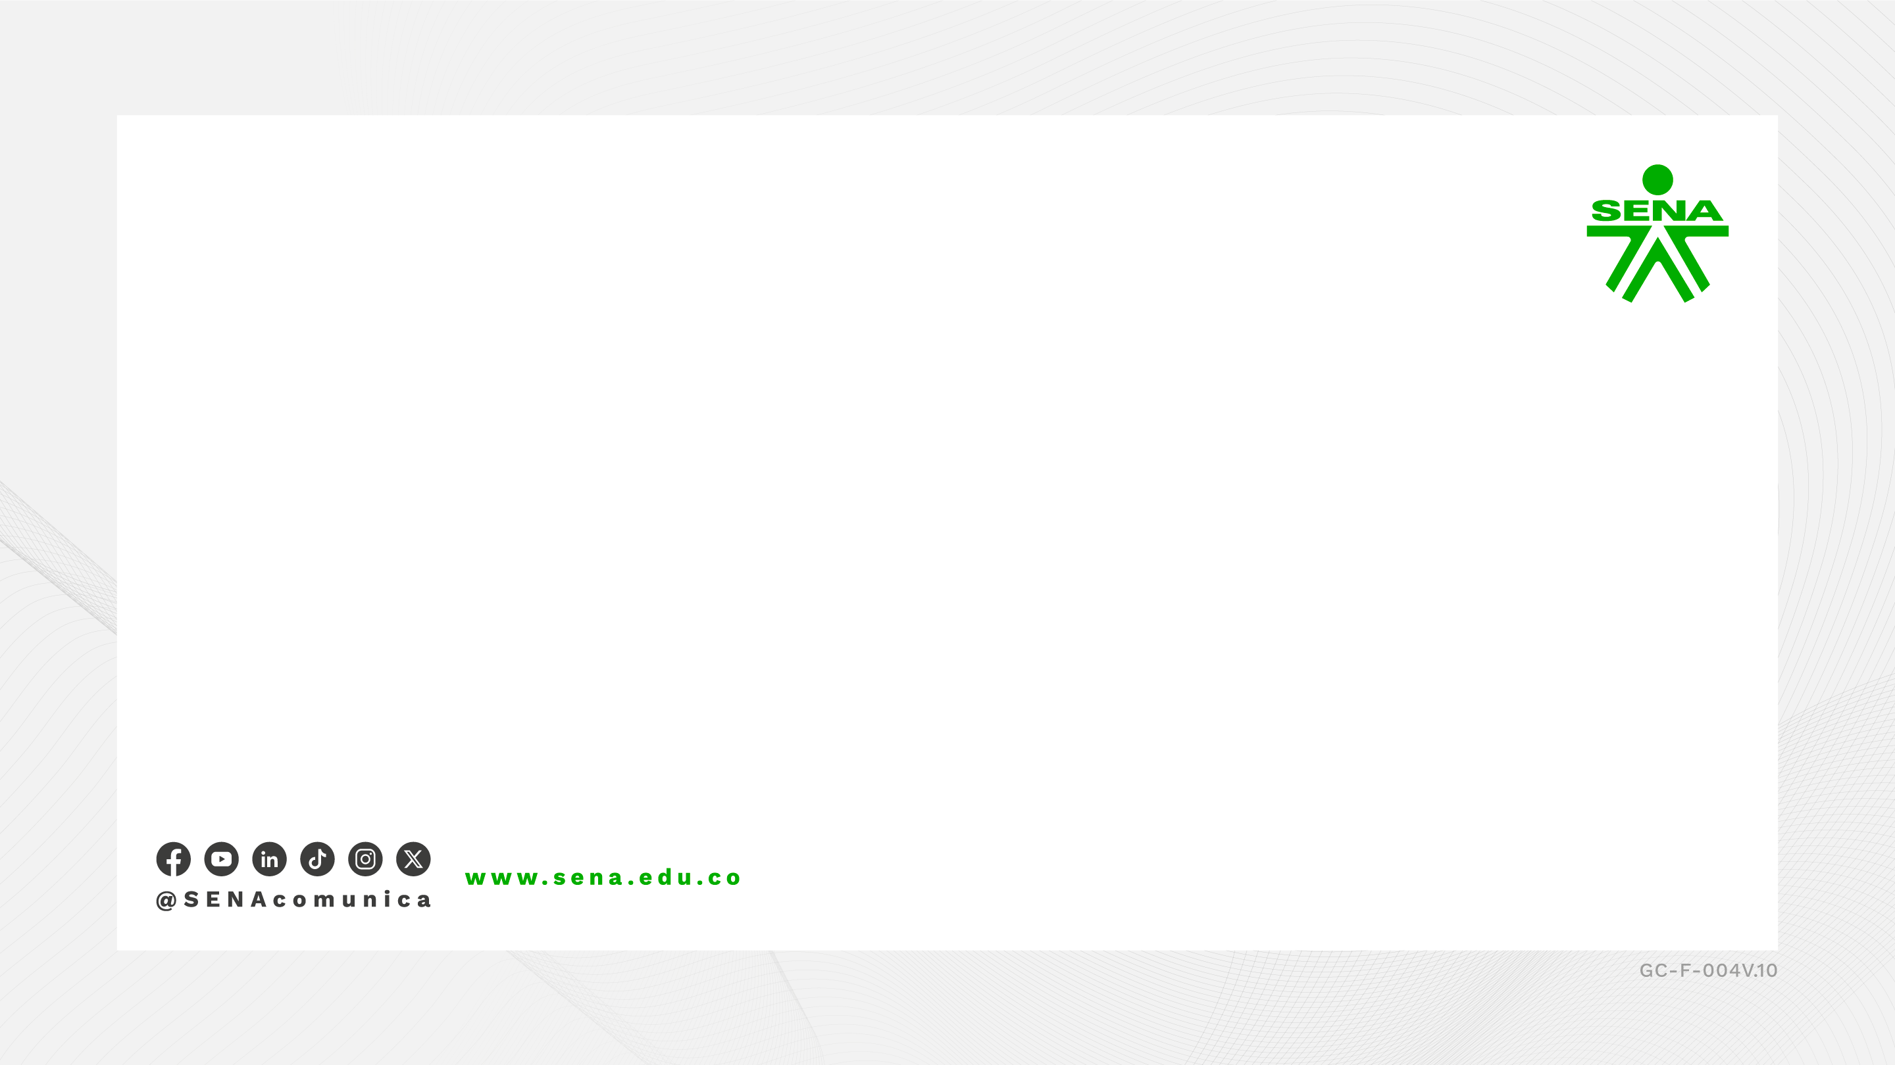
FLEX-BOX

Slide 2

Objetivo
Aplicar Flex -box a una landing page con el objetivo de organizar elementos en los contenedores de manera flexible.

Slide 3
Propiedades utilizadas
Justify-content: space-around
Justify-content: space-between
Flex-direction : column
Align-ítems:center

Slide 4


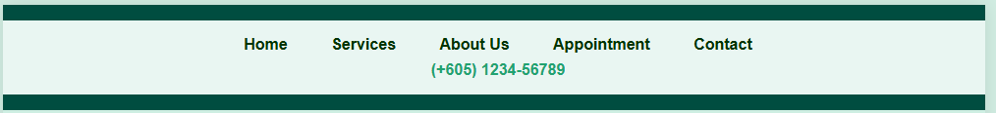
Se agrega display flex al menú de navegación
Remplazando position relative

Slide 5
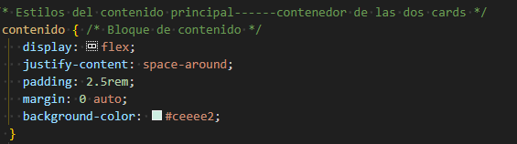
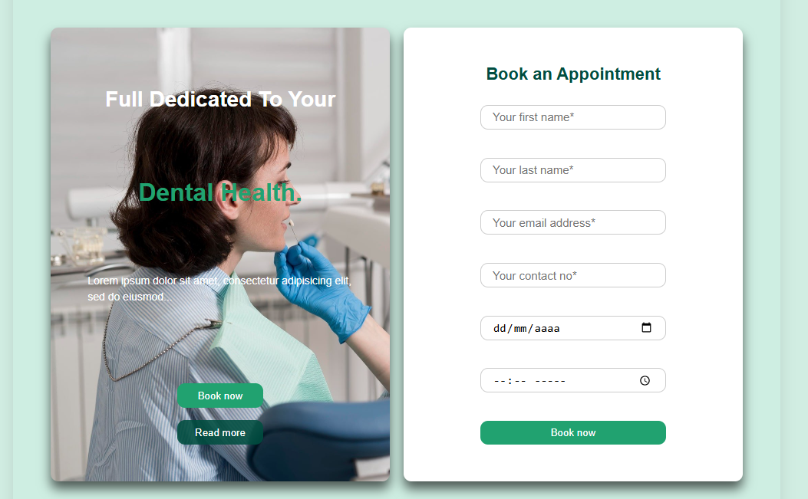
Se agrega flex-box , diaplay: flex
Al contenedor de las cards justificando en el centro del contenedor , para esto se aplica justify-content: space around.

Slide 6
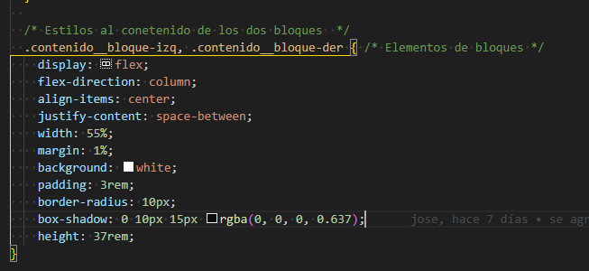

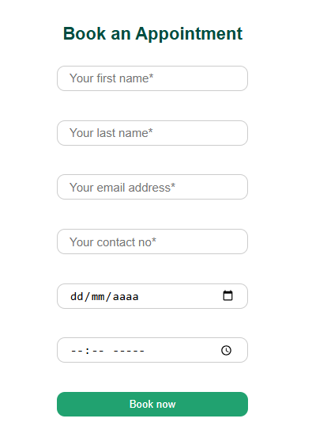
Se agregan estilos al contenido de las cards.
Se aplica display flex , flex direction: column
Para que los elementos se formen de manera vertical

Slide 7

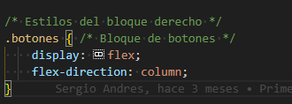
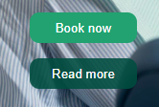
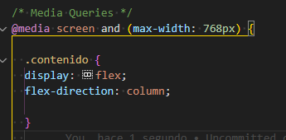
Botones
Se aplica estilos display flex a los botones , flex direction column
Para que se formen de manera vertical
Estilos al contenedor de las cards en la media queries
Para que estas se formen de manera vertical
y se acomode a un móvil

Slide 8
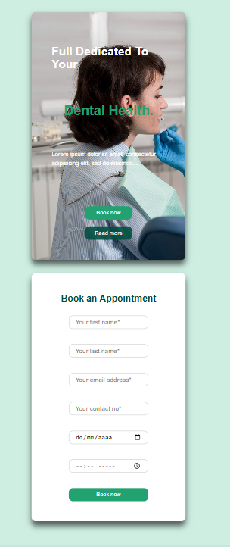
Estilos al contenedor de las cards en la media queries
Para que estas se formen de manera vertical
y se acomode a un móvil

Slide 9

Flex - box es el arte de encajar cada bloque en el lugar exacto como partida de Tetris
donde la victoria esta perfectamente alineada

Slide 10


